Slide 1
DESENVOLVIMENTO DE UM COMPONENTE E MANUTENÇÃO DO SITE DO CURSO DE BACHARELADO EM SISTEMAS DE INFORMAÇÃO DA UFAC
Mateus da Silva Costa
Prof. Dr. Manoel Limeira de Lima Júnior Almeida

Slide 2
Agenda
Objetivo geral
Estágio Supervisionado
Revisão bibliográfica
Atividades desenvolvidas
Resultados

Slide 3
Objetivo Geral
Realizar a manutenção e desenvolver um componente de gerenciamento de trabalhos acadêmicos para o Site do curso de Sistemas de Informação.

Slide 4
Estágio Supervisionado
O estágio supervisionado foi desenvolvido na coordenação do Curso de Bacharelado em Sistemas de Informação da Universidade Federal do Acre (UFAC);
O curso tem como principal objetivo o desenvolvimento de conhecimento cientifico e a formação acadêmica em grau de bacharelado;
Teve como supervisor o coordenador do curso o prof. Dr. Olacir Rodrigues Castro Júnior;
E como Orientador o prof. Dr. Manoel Limeira de Lima Júnior Almeida.

Slide 5



Revisão bibliográfica

Slide 6
Atividades Desenvolvidas
Atualização do conteúdo do site;
Estabelecimento de requisitos do componente;
Modelagem de casos de uso e de banco de dados;
Prototipação;
Desenvolvimento do componente;
Integração do componente ao site.

Slide 7
Atualização do conteúdo do site
Quadro 1 – Principais menus do site do curso de sistemas de informação
ID | Título do menu | Navegação | Descrição
M1 | Sobre o Curso | Início > Sobre o Curso | Informações sobre o curso em geral
M2 | Documentos | Início > Documentos | Documentos que podem ser úteis a quem acessa
M3 | Calouros | Início > Calouros | Informações para ajudar os calouros que ingressam no curso
M4 | Galeria | Início > Galeria | Galerias de fotos oficiais e não oficiais
M5 | Eventos | Início > Eventos | Apresenta eventos relacionados ao curso e a área de sistemas de informação
M6 | Notícias | Início > Notícias | Notícias relacionadas ao curso
Fonte: Elaboração própria.

Slide 8
Atualização do conteúdo do site
No M1 forma realizadas atualizações de layout na pagina principal e atualizações nas informações dos docentes;
No M2 houve a inserção de 58 novos planos de curso, 6 novos relatórios de estágios e 8 TCC;
No M3 foram atualizadas informações sobre as entidades “atlética do curso” e o “centro acadêmico”;
Necessidade de construção de um componente próprio para o gerenciamento de trabalhos acadêmicos (relatórios de estágios e TCC).
Notes:
M1 = Sobre o curso
M2 = Documentos
M3 = Calouros
M4 = Galeria
M5 = Eventos
M6 = Noticias
M4, M5, M6 não receberam atualizações

Slide 9
Estabelecimento de requisitos do componente
Quadro 2 – Requisitos funcionais do componente
ID | Funcionalidade | Necessidade | Classificação
RF1 | Visualização de conteúdo | Divulgar os arquivos e suas informações | Essencial
RF2 | Gerenciar trabalhos acadêmicos | Adicionar, editar e remover arquivos de trabalhos acadêmicos | Essencial
RF3 | Gerenciar informações associadas aos trabalhos acadêmicos | Adicionar, editar e remover informações sore os trabalhos acadêmicos | Essencial
Fonte: Elaboração própria.

Slide 10
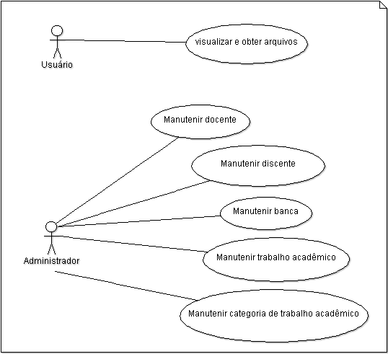
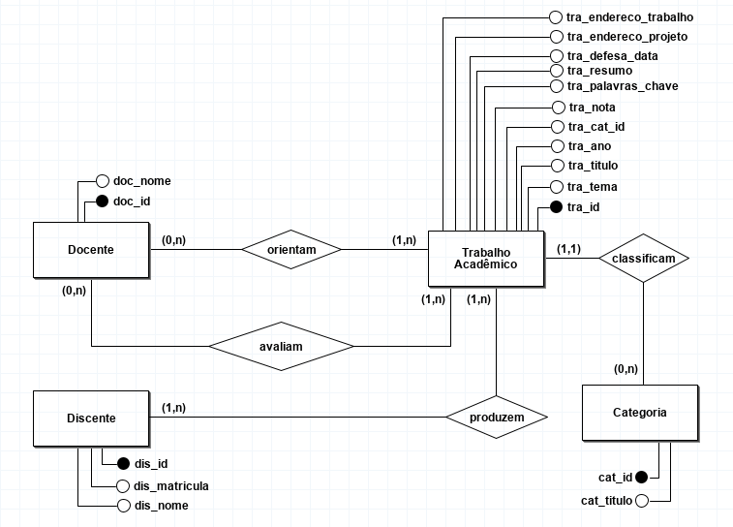
Modelagem de casos de uso e de banco de dados
Figura 1 – Diagrama de casos de uso
Figura 2 – Diagrama entidade-relacionamento
Fonte: Elaboração própria.
Fonte: Elaboração própria.

Slide 11
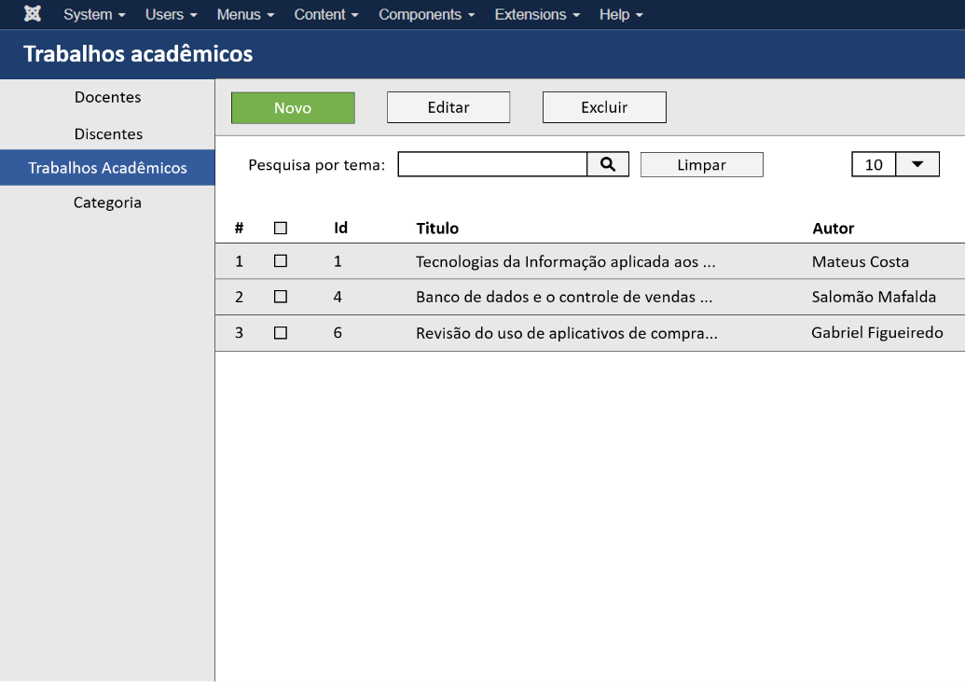
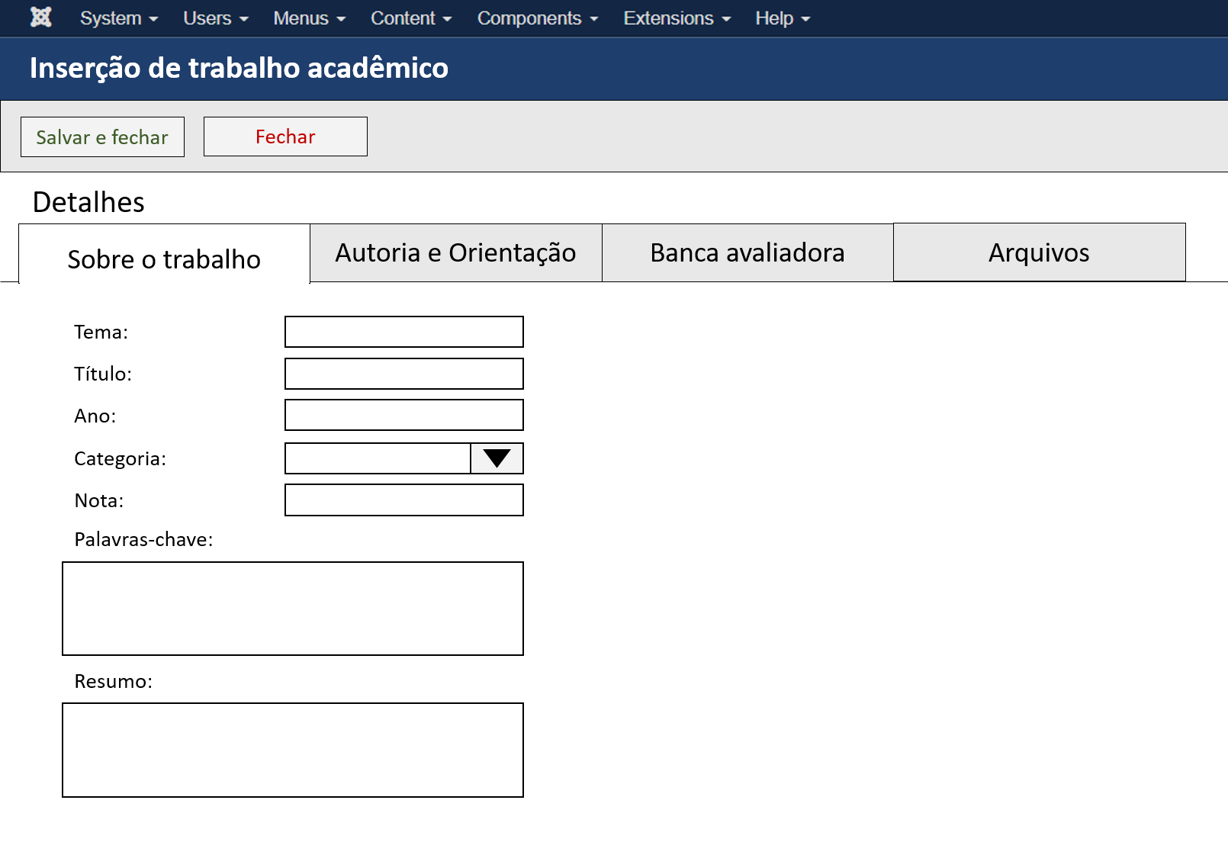
Prototipação
Figura 3 – Protótipo de listagem de trabalhos acadêmicos
Figura 4 – Protótipo de inserção de trabalho acadêmico
Fonte: Elaboração própria.
Fonte: Elaboração própria.

Slide 12
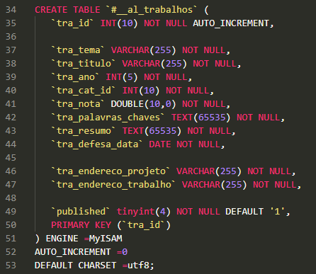
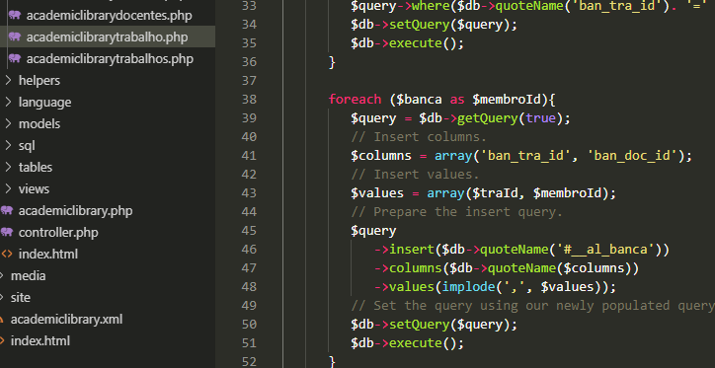
Desenvolvimento do componente
Figura 5 – Exemplo de código SQL utilizado
Figura 6 – Trecho do código que realiza a persistência de banca
Fonte: Elaboração própria.
Fonte: Elaboração própria.

Slide 13
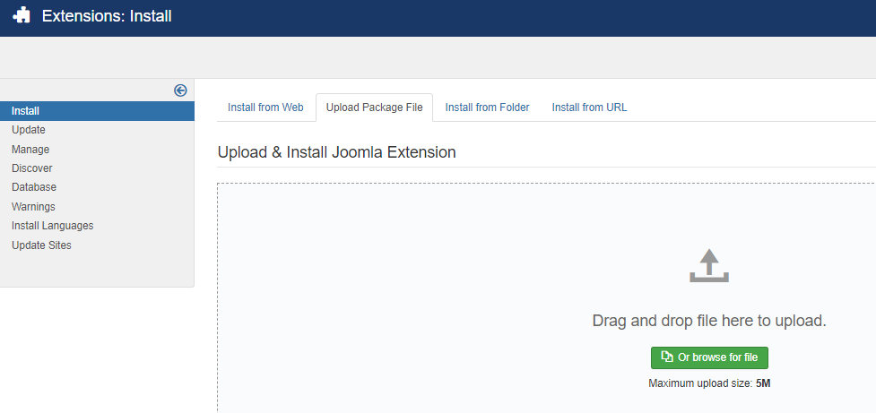
Integração do componente ao site
Figura 7 – Parte da página de instalação de extensões do Joomla
Fonte: Elaboração própria.

Slide 14
Resultados
Atualidade do conteúdo presente no site;
Desenvolvimento do componente Academic Library.

Slide 15
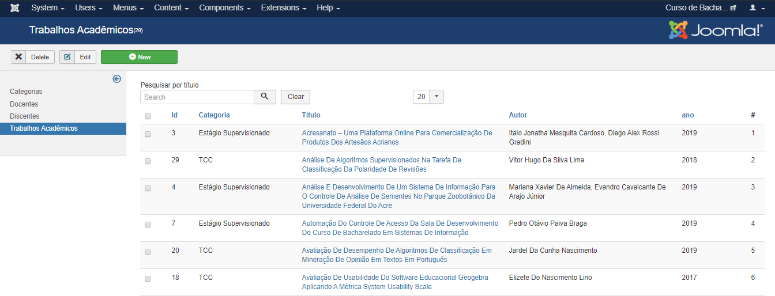
Resultados
Figura 8 – Listagem de trabalhos na parte administrativa do site
Fonte: Elaboração própria.

Slide 16
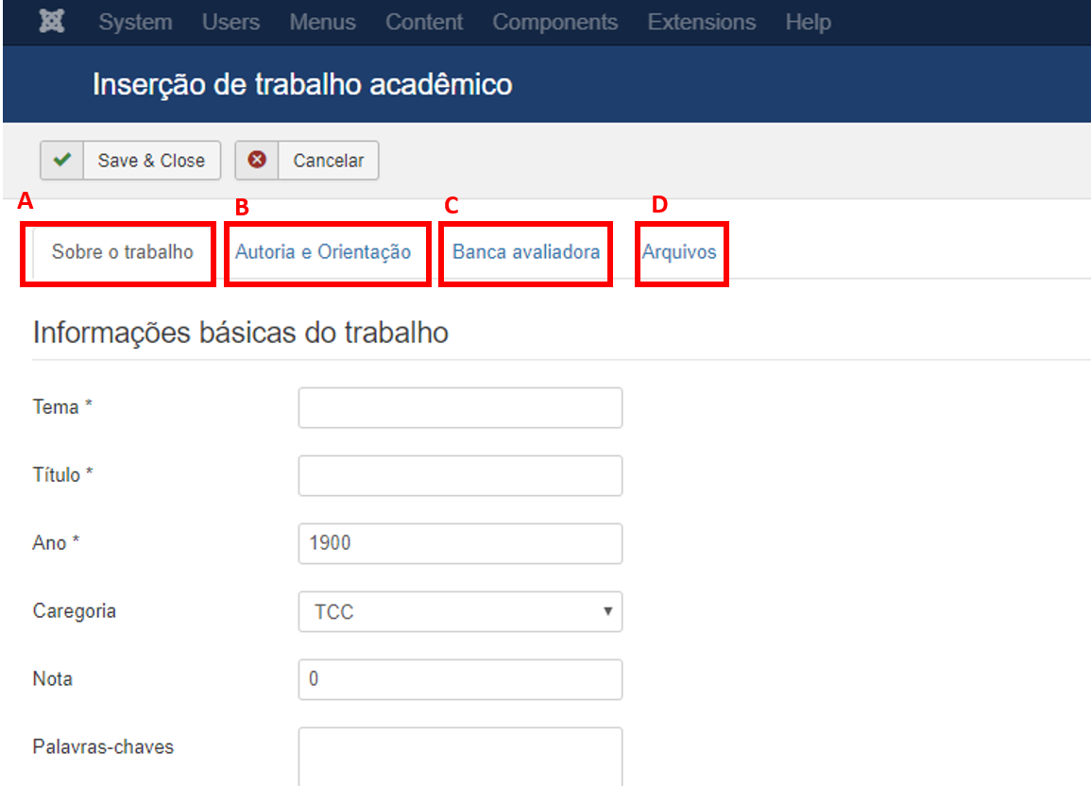
Resultados
Figura 9 – Parte da página de inserção de trabalho acadêmico
Fonte: Elaboração própria.

Slide 17
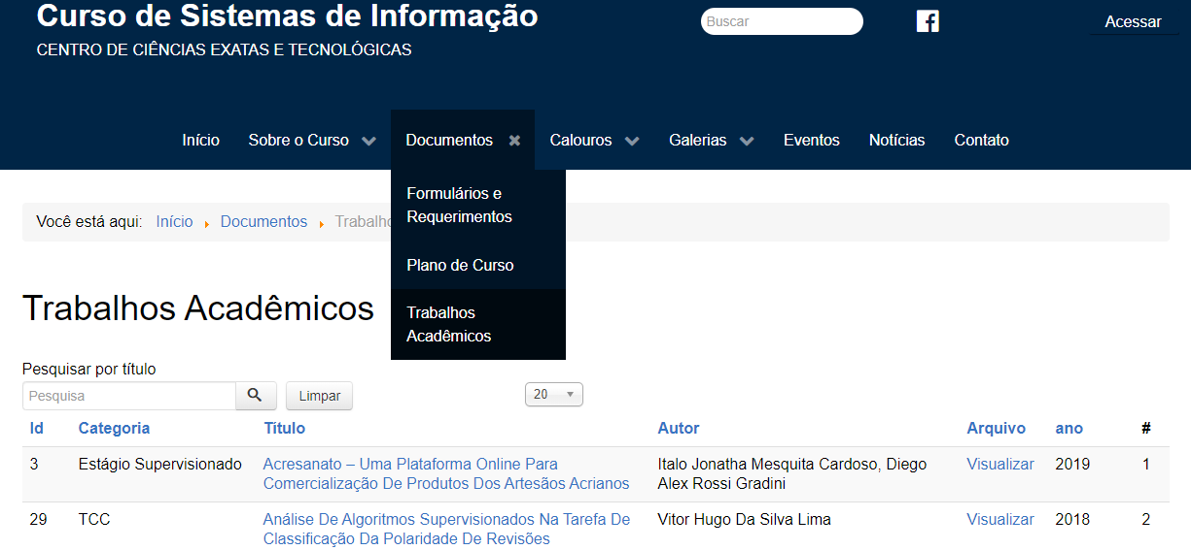
Resultados
Figura 10 – Conteúdo do menu trabalhos acadêmicos
Fonte: Elaboração própria.

Slide 18
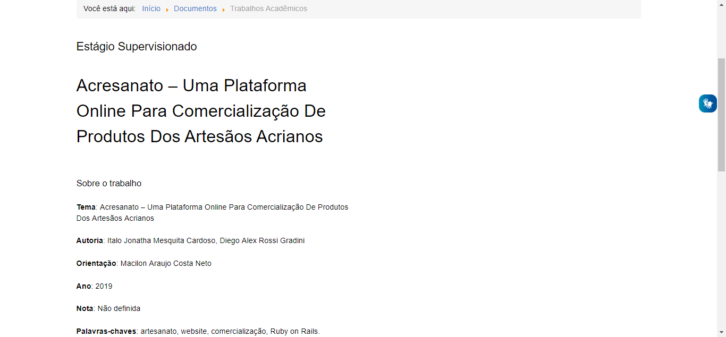
Resultados
Figura 11 – Parte da pagina de informações de um trabalho acadêmico
Fonte: Elaboração própria.

Slide 19
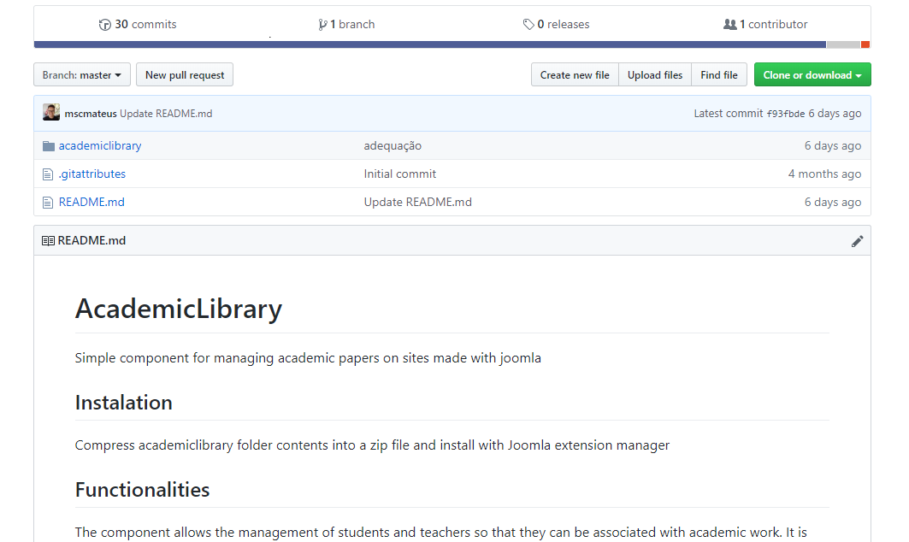
Resultados
Figura 12 – Repositório AcademicLibrary no GitHub
Fonte: Elaboração própria.

Slide 20
Considerações finais e recomendações
O trabalho contribui para a divulgação cientifica e das atividades da curso;
Realização de manutenção periódicas;
Evolução do componente Academic Library.

Slide 21
DESENVOLVIMENTO DE UM COMPONENTE E MANUTENÇÃO DO SITE DO CURSO DE BACHARELADO EM SISTEMAS DE INFORMAÇÃO DA UFAC
Mateus da Silva Costa
Prof. Dr. Manoel Limeira de Lima Júnior Almeida

